Slide 1

BÀI GIẢNG GIẢI TÍCH 1
ĐẠI HỌC KINH TẾ QUỐC DÂN
Chương 2: ĐẠO HÀM VÀ VI PHÂN
§2: Vi phân của hàm số một biến

Slide 2
I. Khái niệm vi phân
1. Định nghĩa:
Cho hàm số f(x) xác định trên miền D; x₀  D. Ký hiệu:
Δf(x₀) = f(x₀ + Δx) – f(x₀)
Hàm số f(x) được gọi là khả vi tại điểm x₀ nếu tồn tại số thực k sao cho:
Δf(x₀) = k.Δx + 0(Δx)
Tích k.Δx được gọi là vi phân của f(x) tại điểm x₀, ký hiệu:
df(x₀) = k.Δx

Slide 3
I. Khái niệm vi phân
2. Liên hệ vi phân với đạo hàm
Định lý: f(x) khả vi tại x₀ ⇔ f(x) có đạo hàm tại x₀ và
df(x₀) = f ’(x₀).Δx
Ví dụ: Cho hàm số f(x) = 5x + x². Tính df(2) với Δx = 0,001.
Giải:
f ’(x) = 5 + 2x ⇒ f ’(2) = 9
df(2) = f ’(2).Δx = 9.0,001 = 0,009

Slide 4
I. Khái niệm vi phân
3. Ứng dụng vi phân tính gần đúng
Theo định nghĩa: f(x₀+Δx) – f(x₀) = df(x₀) + 0(Δx) ta có:
f(x₀ + Δx) ≈ f(x₀) + df(x₀)
với sai số nhỏ hơn Δx.
Ví dụ: Tính gần đúng: ln(0,9) = ?
Giải:
Xét hàm f(x) = ln x. Với x₀ = 1 và Δx = -0,1 ta có:
ln(0,9) = f(1 + Δx) ≈ f(1) + f ’(1). Δx
ln(0,9) ≈ 0 +1.(-0,1) = - 0,1.

Slide 5
I. Khái niệm vi phân
4. Biểu thức vi phân
Hàm số f(x) được gọi là khả vi trên miền D nếu hàm số f(x) khả vi tại mọi điểm thuộc miền D.
Biểu thức: f ’(x).Δx được gọi là biểu thức vi phân của hàm số f(x) trên miền D.
Biểu thức vi phân của hàm số y = f(x) trên miền D được ký hiệu dưới dạng:
df(x) = f ’(x).dx hoặc: dy = y’.dx
Ví dụ: Viết biểu thức vi phân của hàm số y = x³ – 2x + 1
Giải:
dy = y’.dx = (3x² – 2).dx

Slide 6
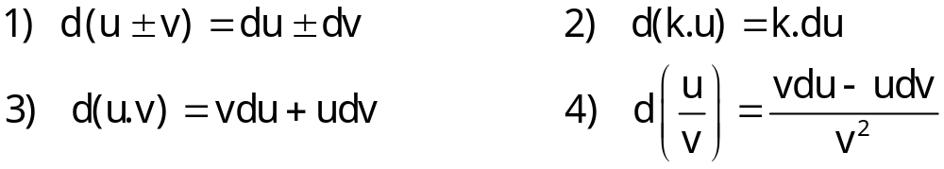
II. Tính chất
Định lý 1: Nếu các hàm số u = u(x) và v = v(x) khả vi tại điểm x thì tại điểm đó ta có:
Định lý 2:
Giả sử hàm số y = f(u) khả vi đối với biến u và u = ϕ(x) là hàm số khả vi theo biến x. Khi đó:
dy = y ’(x).dx = y’(u).u’(x)dx = y’(u)du

Slide 7
III. Vi phân cấp cao
Định nghĩa:
  Vi phân cấp n của f(x) trên miền D là vi phân của vi phân cấp n – 1 của f(x) trên D.
  Ký hiệu: d^{(n)}f(x).
Liên hệ giữa đạo hàm và vi phân cấp cao:
d^{(n)}f(x) = f ^{(n)}(x). (dx)^{n}
Ví dụ: Viết biểu thức vi phân cấp hai của hàm số
y = ln(1 + cos x)

